Slide 1
Gliederung
Methoden zur Generierung eines Instrumententones mittels FM-Synthese
Nachbildung eines Tones einer Querflöte mittels FM-Synthese in Matlab
Modulationsframework

Slide 2
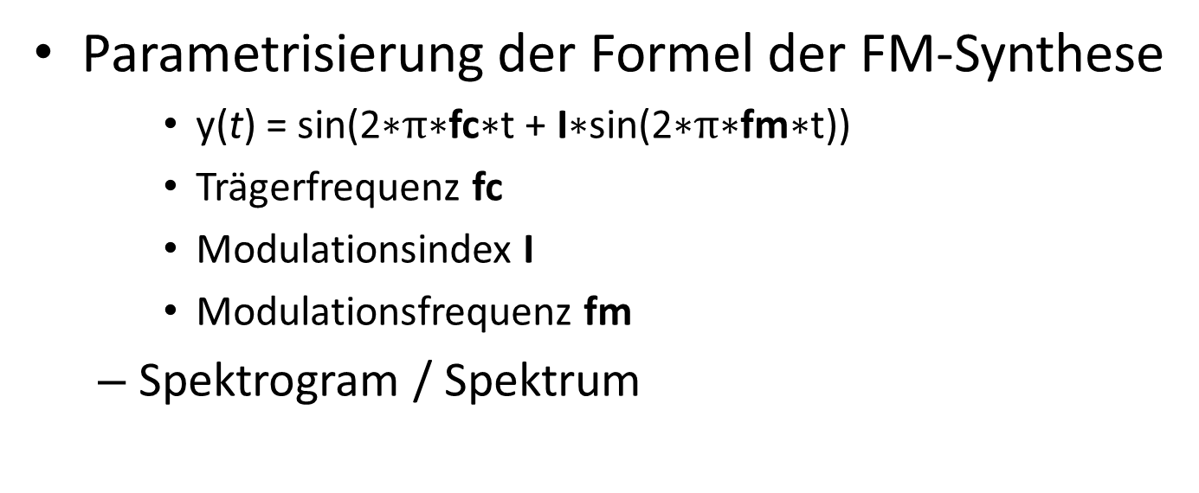
Methoden
Parametrisierung der Formel der FM-Synthese
$\text{y}\text{(}\text{t}\text{) = }\text{sin}\text{(2∗}π\text{∗}\text{fc}\text{∗}\text{t}\text{ + }\text{I}\text{∗}\text{sin}\text{(2∗}π\text{∗}\text{fm}\text{∗}\text{t}\text{))}$
Trägerfrequenz fc
Modulationsindex I
Modulationsfrequenz fm
Spektrogram / Spektrum

Slide 3
Methoden
Art der FM-Synthese
Komplex
Parallel
In Reihe
Feedback
Einfach

Slide 4
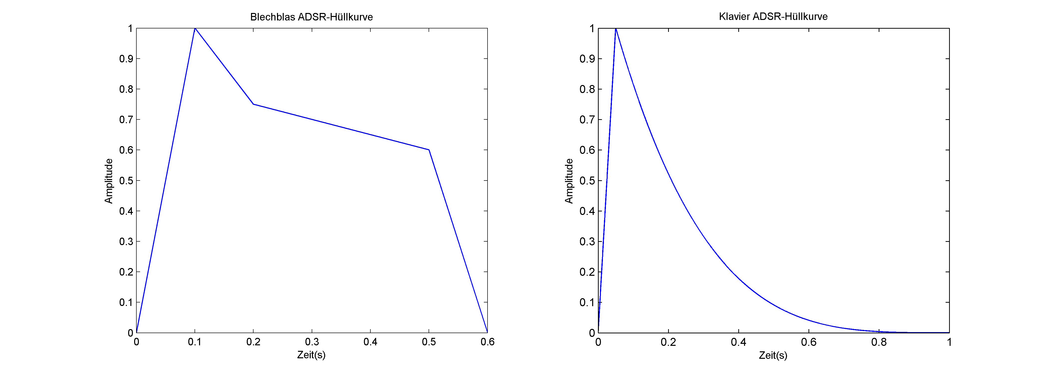
Methoden
ADSR-Hüllkurve

Slide 5
Methoden
Variierung des Modulationsindex
Anzahl der Seitenfrequenzen steigen bei Attack an und nehmen in Release ab

Slide 6
Methoden
Filter
Hochpass
Tiefpass
Bandpass
Bandsperre
Multibandpass
Multibandsperre

